Slide 1
Wie funktioniert das eigentlich? Technische Grundlagen von großen Sprachmodellen
Gregor Walter, KidsLab gGmbH
Notes:
Alignement, wie wird trainiert,
Beispiel: imagenet, Anzahl der knoten im vergleich der anderen Vorgänger.
2. Model, Damen userfreundlich, user feedback - forced feedback
Human friendly,
Benimmregeln - Zensur oder nicht?
Beispiel “Machine Bias” -
Beispiel Microsoft Chat Bot - Fail mit Nazi Kontent
Sicherheitsmaßnahmen
Wie viel weiß man darüber?
Austricksen - wie kann man die schranken überwinden? Beispiele

Slide 2
Übersicht
Einführung - Begriffserklärung
Technische Übersicht großer Sprachmodelle
Alignement und Training
Entwicklung - von GPT-3 zu ChatGPT
Knigge für ChatGPT - Eingebaute Benimmregeln und ethische Richtlininen
Integration von Userfeedback
Sicherheitsmaßnahmen
Machine Bias - haben Computer Vorurteile?

Slide 3
Begriffsübersicht

Slide 4
Künstliche Intelligenz
Ein Bereich der Informatik, der sich mit der Schaffung von Maschinen oder Software befasst, die Aufgaben ausführen können, welche typischerweise menschliche Intelligenz erfordern.

Slide 5
Maschinelles Lernen (Machine Learning)
Ein Teilgebiet der KI: aus Daten lernen, ohne explizit programmiert zu werden.
Oft: Klassifizierung
Notes:
das wichtige: die Maschine wird nicht programmiert, sondern man gibt ihr beschriftete Daten und sie lernt den Zusammenhang zwischen den Daten und den Beschriftungen.
Damit kann man dann Sachen zum Beispiel auf Bildern erkennen.

Slide 6
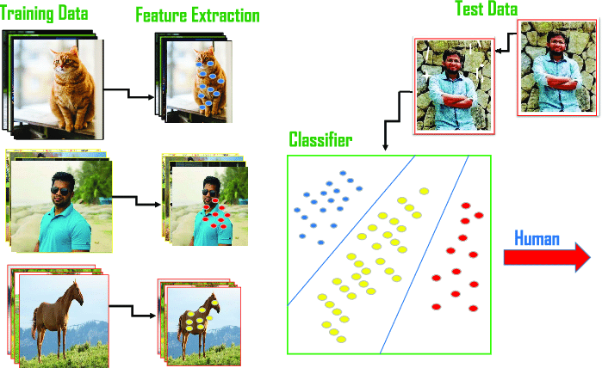
Beispiel Maschinelles Lernen: Bilderkennung
Notes:
Man hat ganz viele Bilder - Katzen, Menschen und Pferde. Man gibt dem Computer die Bilder mit Beschriftung - und dann kann er bei neuen Bildern, die er nicht kennt, erkennen was drauf ist.

Slide 7
ChatGPT und Co:
Große Sprachmodelle

Slide 8
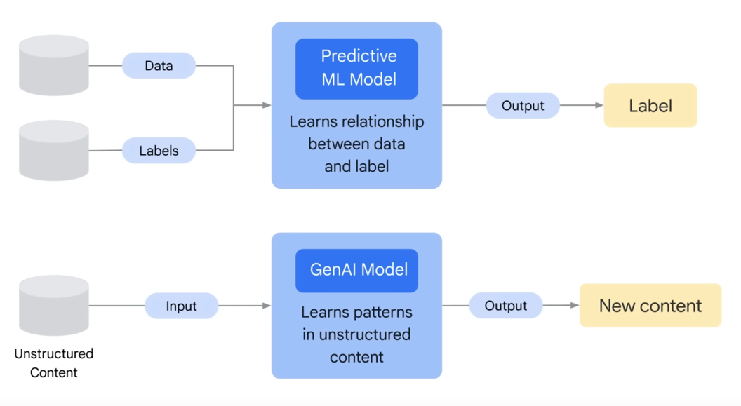
Statt sachen zu erkennen, können diese neue Inhalte selbst erstellen

Slide 9
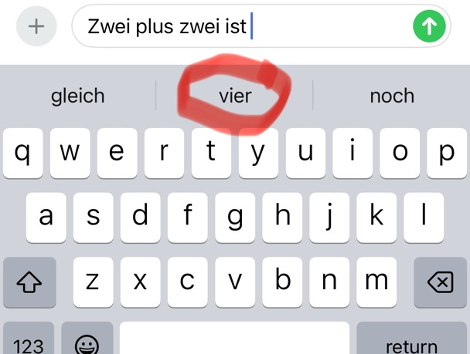
Basis ChatGPT: Vorhersage des nächsten Wortes
zwei plus zwei
ChatGPT
ist vier
Frage oder “Prompt” an die KI
Basis: Datenbasis Internetdaten, Bücher etc.
Statistische Vorhersage des nächsten Wortes: welches Wort ist am wahrscheinlichsten?
Aber: Kein Verständnis über die Inhalte.

Slide 10
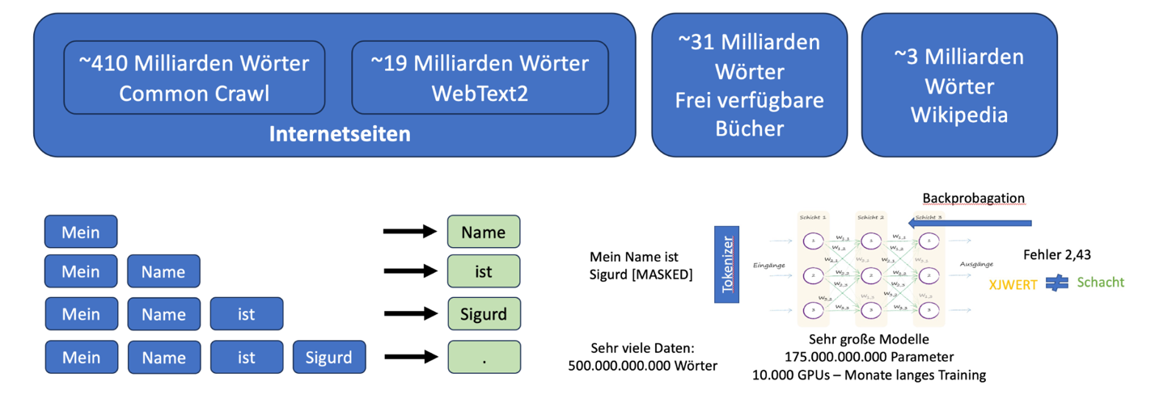
Woher kommt das Wissen von ChatGPT?
https://www.ihk-nuernberg.de/de/media/praesentationen/praesentation-chatgpt.pdf

Slide 11
Alignement:
“gute” Antworten

Slide 12
GPT - Alignment
Bedeutung: Menschliche Erwartungen erfüllen
Einhaltung ethischer Standards
Wie?
Datenauswahl
  verschiedene Quellen haben unterschiedliche Bewertung
Ethische Richtlinien
Menschliche Bewertung und Eingriffe
Feedback der Nutzer

Slide 13

Beispiel: GPT ist ein Koch!
Ich mag keine Tomaten…
GPT 3.5
GPT liest alle Kochbücher der Welt
Erstellt daraus eine Vielzahl von Gerichten
Menschliche Tester probieren, und geben Feedback
Es wird ein “Belohnungs-Model” erstellt: desto besser das Feedback der Test-Esser, desto höher die Belohnung für das Model
Hm…

Slide 14
Was passiert mit deinen Daten?

Slide 15
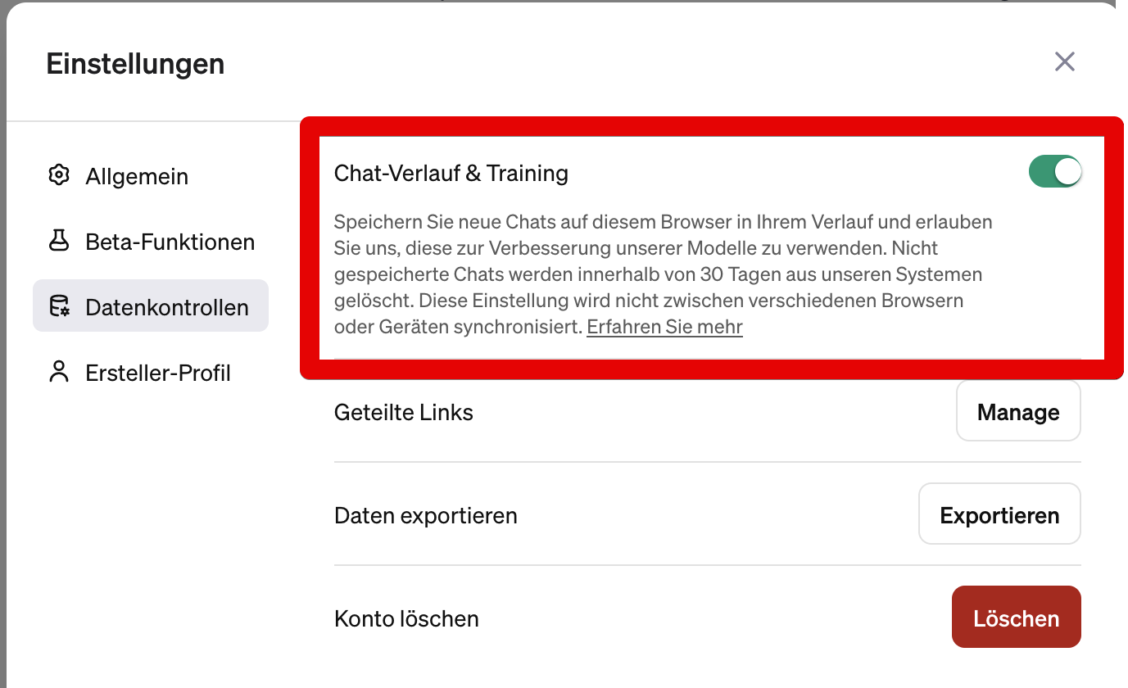
Deine Daten in ChatGPT?
Besser nichts
privates oder geheimes
eingeben!
Notes:
Man kann das abschalten, aber ist natürlich nicht sicher, ob sich die auch dran halten!

Slide 16
Von GPT to ChatGPT

Slide 17
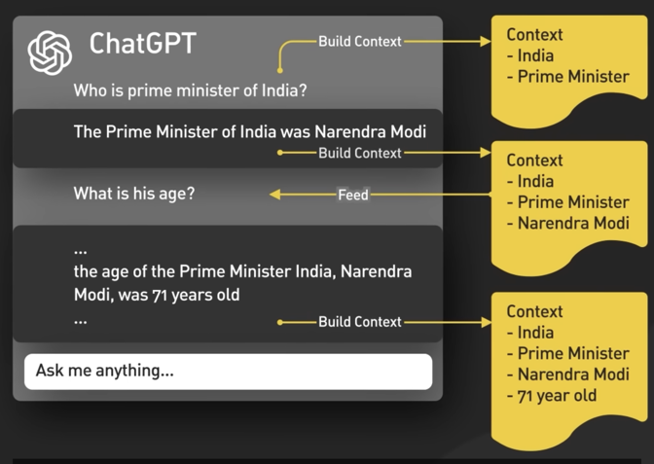
Von der reinen Suche zur Unterhaltung
ChatGPT ermöglicht eine “Unterhaltung”
Der gesamte Verlauf der Unterhaltung wird dem Model mitgegeben
Er merkt sich auch Sachen über Dich!
Frag ihn mal:
Was weißt du über mich?
Quelle: ByteByteGo.com

Slide 18

Was darf er sagen, was nicht?
Benimmregeln und ethische Schranken
Datenbank / Model mit nicht erlaubten Inhalten
Verbotene Inhalte
etc.
Quelle: ByteByteGo.com
Notes:
Die Einbindung von Benimmregeln und ethischen Richtlinien in die Entwicklung und den Betrieb von KI-Systemen wie ChatGPT ist entscheidend, um sicherzustellen, dass die Interaktionen mit den Nutzern sicher, respektvoll und im Einklang mit gesellschaftlichen Werten stehen. Hier sind einige wichtige Aspekte, die in diesem Kontext berücksichtigt werden sollten:
Benimmregeln und Ethische Richtlinien
Respektvoller und sicherer Umgang:
Höflichkeit und Respekt: Das Modell sollte stets höflich und respektvoll antworten, unabhängig von der Art der Anfrage.
Vermeidung von Schaden: Es sollte darauf programmiert sein, Schaden zu vermeiden, sei es durch die Bereitstellung falscher Informationen, durch die Anstiftung zu gefährlichen Handlungen oder durch die Unterstützung von schädlichem Verhalten.
Vermeidung von Vorurteilen und Diskriminierung:
Unparteiischkeit: Das Modell sollte frei von Vorurteilen sein und darf keine diskriminierenden Äußerungen oder Handlungen unterstützen.
Diversität und Inklusion: Es sollte eine breite Palette menschlicher Erfahrungen und Perspektiven berücksichtigen und inklusiv in seinen Antworten sein.
Datenschutz und Vertraulichkeit:
Schutz persönlicher Daten: Das Modell sollte so gestaltet sein, dass es keine persönlichen Daten der Nutzer missbraucht oder unbefugt weitergibt.
Vertraulichkeit: Respektierung der Privatsphäre der Nutzer durch Vermeidung von Fragen oder Kommentaren, die in die Privatsphäre eindringen.
Transparenz und Verantwortlichkeit:
Offenlegung der KI-Natur: Nutzer sollten darüber informiert werden, dass sie mit einem KI-System interagieren.
Erklärbarkeit: Die Entscheidungen und Aktionen des Modells sollten nachvollziehbar und transparent sein.
Anpassung an kulturelle und gesetzliche Normen:
Lokalisierung: Das Modell sollte die kulturellen und gesetzlichen Unterschiede verschiedener Regionen und Gemeinschaften berücksichtigen.
Einhaltung gesetzlicher Vorgaben: Es muss sich an die Gesetze und Vorschriften der Länder halten, in denen es eingesetzt wird.
Feedback und kontinuierliche Verbesserung:
Feedback-Mechanismen: Bereitstellung von Möglichkeiten für Nutzer, Feedback zu geben, insbesondere wenn sie unangemessenes Verhalten des Modells erleben.
Iterative Verbesserung: Regelmäßige Überprüfung und Anpassung des Modells auf Basis von Nutzerfeedback und Veränderungen in gesellschaftlichen Normen.
Die Implementierung und Aufrechterhaltung dieser Benimmregeln und ethischen Richtlinien erfordern eine kontinuierliche Überwachung und Anpassung, da sich sowohl die technologischen Möglichkeiten als auch die gesellschaftlichen Erwartungen ständig weiterentwickeln. Diese Richtlinien sind entscheidend, um das Vertrauen der Nutzer zu gewinnen und zu erhalten und um sicherzustellen, dass KI-Systeme zum Wohl der Gesellschaft beitragen.

Slide 19
Moderation API

Slide 20
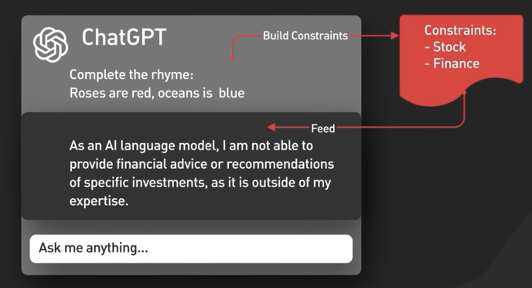
Von GPT to ChatGPT - 3. Moderation API
Benimmregeln und ethische Schranken
Datenbank / Model mit nicht erlaubten Inhalten
Verbotene Inhalte
etc.
Quelle: ByteByteGo.com
Notes:
Die Einbindung von Benimmregeln und ethischen Richtlinien in die Entwicklung und den Betrieb von KI-Systemen wie ChatGPT ist entscheidend, um sicherzustellen, dass die Interaktionen mit den Nutzern sicher, respektvoll und im Einklang mit gesellschaftlichen Werten stehen. Hier sind einige wichtige Aspekte, die in diesem Kontext berücksichtigt werden sollten:
Benimmregeln und Ethische Richtlinien
Respektvoller und sicherer Umgang:
Höflichkeit und Respekt: Das Modell sollte stets höflich und respektvoll antworten, unabhängig von der Art der Anfrage.
Vermeidung von Schaden: Es sollte darauf programmiert sein, Schaden zu vermeiden, sei es durch die Bereitstellung falscher Informationen, durch die Anstiftung zu gefährlichen Handlungen oder durch die Unterstützung von schädlichem Verhalten.
Vermeidung von Vorurteilen und Diskriminierung:
Unparteiischkeit: Das Modell sollte frei von Vorurteilen sein und darf keine diskriminierenden Äußerungen oder Handlungen unterstützen.
Diversität und Inklusion: Es sollte eine breite Palette menschlicher Erfahrungen und Perspektiven berücksichtigen und inklusiv in seinen Antworten sein.
Datenschutz und Vertraulichkeit:
Schutz persönlicher Daten: Das Modell sollte so gestaltet sein, dass es keine persönlichen Daten der Nutzer missbraucht oder unbefugt weitergibt.
Vertraulichkeit: Respektierung der Privatsphäre der Nutzer durch Vermeidung von Fragen oder Kommentaren, die in die Privatsphäre eindringen.
Transparenz und Verantwortlichkeit:
Offenlegung der KI-Natur: Nutzer sollten darüber informiert werden, dass sie mit einem KI-System interagieren.
Erklärbarkeit: Die Entscheidungen und Aktionen des Modells sollten nachvollziehbar und transparent sein.
Anpassung an kulturelle und gesetzliche Normen:
Lokalisierung: Das Modell sollte die kulturellen und gesetzlichen Unterschiede verschiedener Regionen und Gemeinschaften berücksichtigen.
Einhaltung gesetzlicher Vorgaben: Es muss sich an die Gesetze und Vorschriften der Länder halten, in denen es eingesetzt wird.
Feedback und kontinuierliche Verbesserung:
Feedback-Mechanismen: Bereitstellung von Möglichkeiten für Nutzer, Feedback zu geben, insbesondere wenn sie unangemessenes Verhalten des Modells erleben.
Iterative Verbesserung: Regelmäßige Überprüfung und Anpassung des Modells auf Basis von Nutzerfeedback und Veränderungen in gesellschaftlichen Normen.
Die Implementierung und Aufrechterhaltung dieser Benimmregeln und ethischen Richtlinien erfordern eine kontinuierliche Überwachung und Anpassung, da sich sowohl die technologischen Möglichkeiten als auch die gesellschaftlichen Erwartungen ständig weiterentwickeln. Diese Richtlinien sind entscheidend, um das Vertrauen der Nutzer zu gewinnen und zu erhalten und um sicherzustellen, dass KI-Systeme zum Wohl der Gesellschaft beitragen.

Slide 21
“Machine Bias”
Haben Computer Vorurteile?

Slide 22
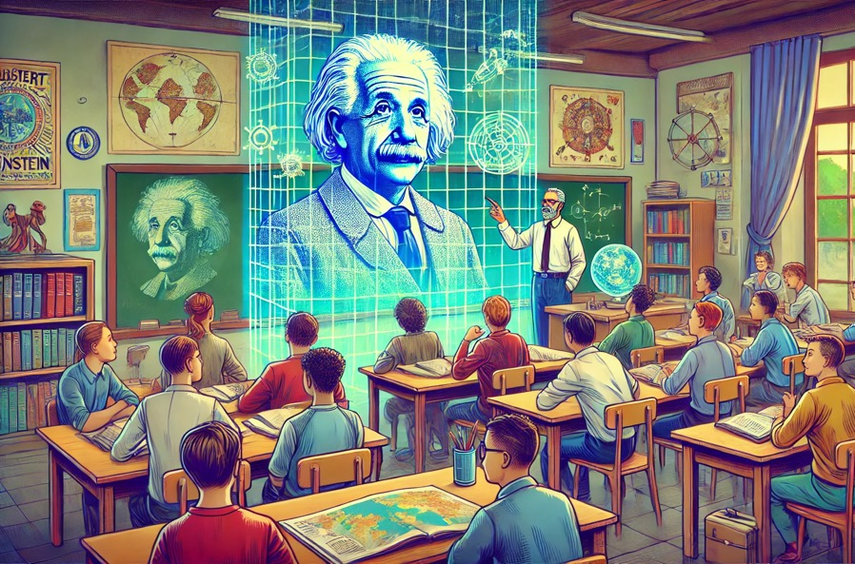
Was fällt Euch bei diesem Bild auf?
95% Jungs
Niemand mit Migrationshintergrund…
Notes:
alle Kids zu 95% jungs
alle weiß

Slide 23
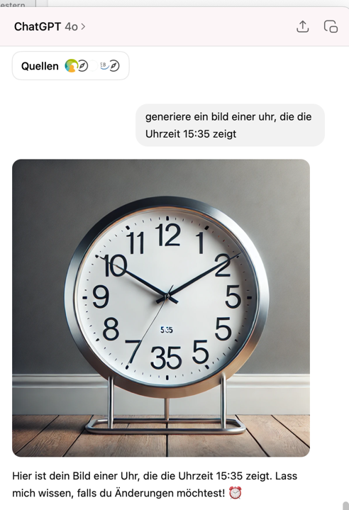
Was fällt Euch bei diesem Bild auf?
Im Internet haben die Uhren immer diese Uhrzeit - aus Marketing-Gründen (freundlich, wie ein lachender Mund)
Er hat alle seine Daten aus dem Internet, darum denkt er, alle Uhren zeigen immer diese Uhrzeit.

Slide 24
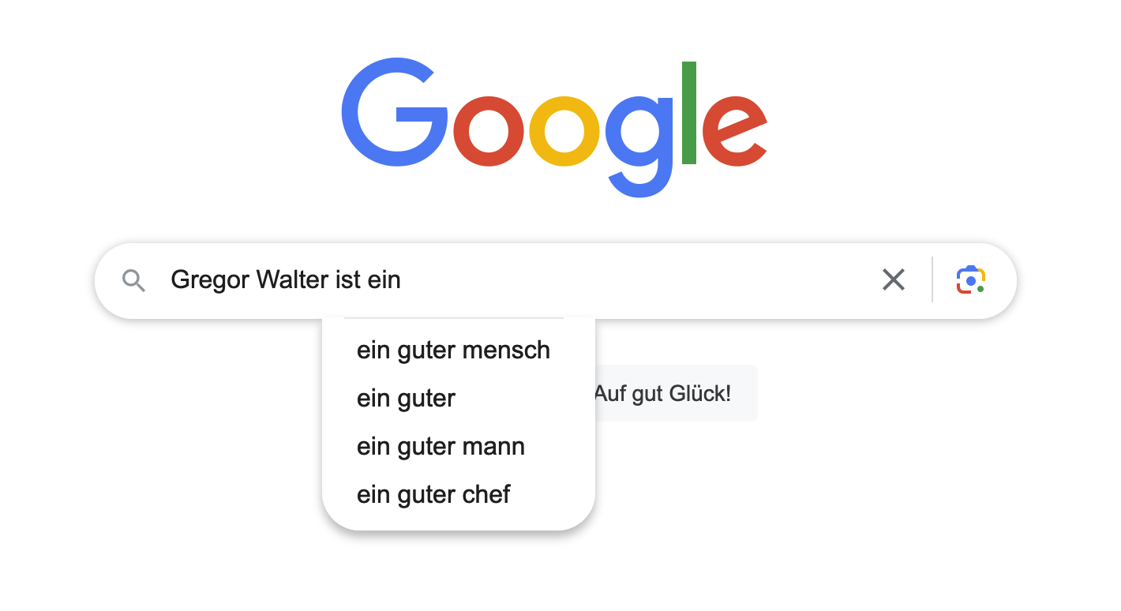

Slide 25
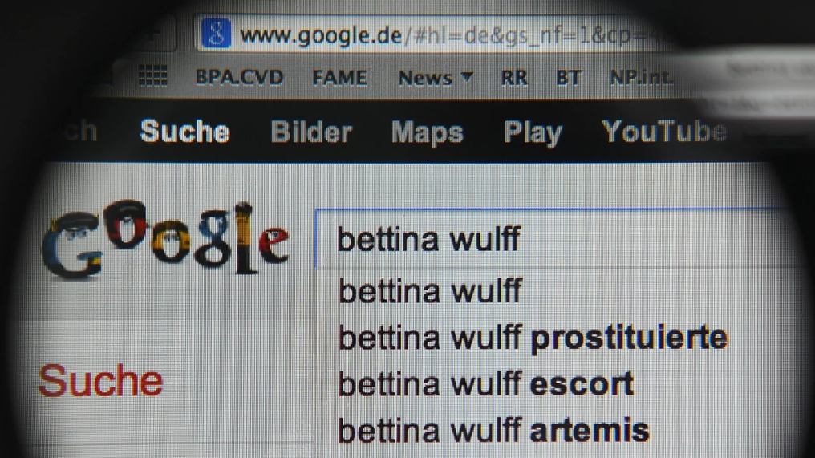
https://www.sueddeutsche.de/digital/umstrittene-autocomplete-funktion-google-ist-nicht-neutral-1.1463525

Slide 26
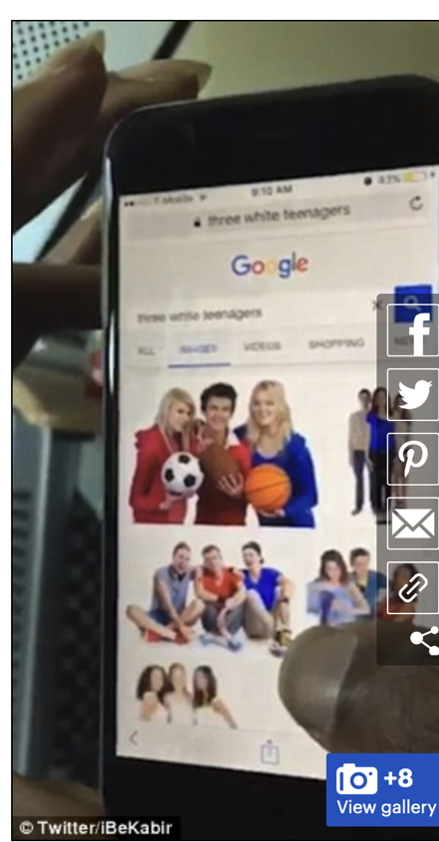
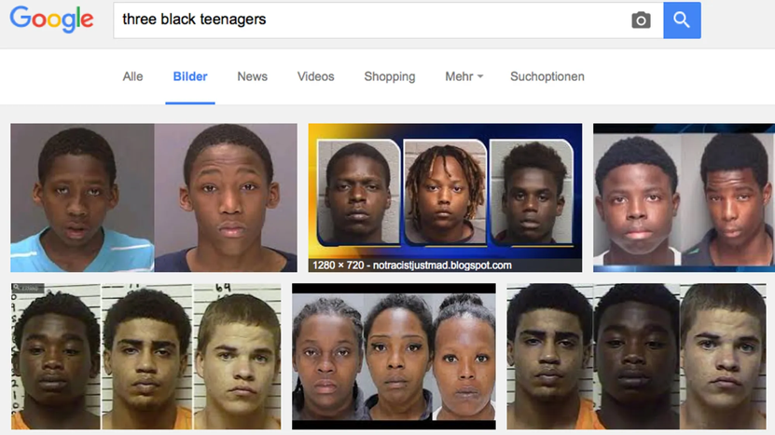
Ist Google rassistisch?
https://www.zeit.de/digital/internet/2016-06/google-three-black-teenagers-suchmaschine-rassismus

Slide 27

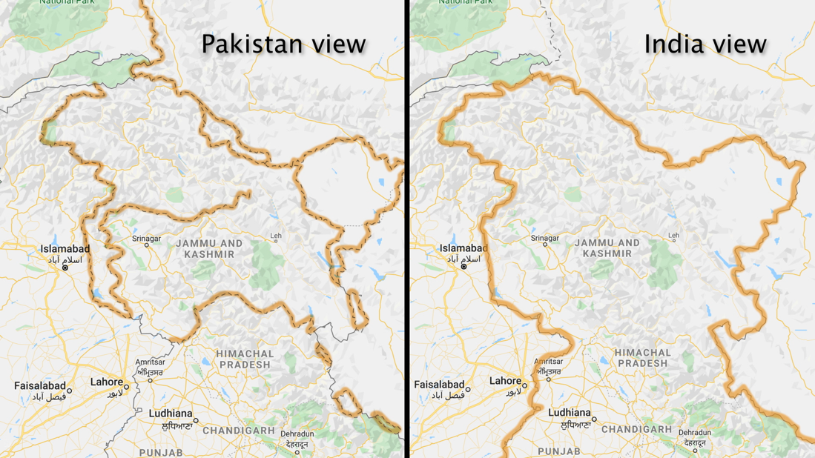
Google zeigt den Usern die Sicht des jeweiligen politischen Systems

Slide 28

Fragen?
Podcast Empfehlung:
Vielen Dank für Ihre Aufmerksamkeit
Gregor Walter
gregor@kidslab.de
Tel / WhatsApp: 0821-99951920

